Slide 1

LUẬN VĂN TỐT NGHIỆP
Đề tài
ỨNG DỤNG WEB ĐIỂM DANH SỰ KIỆN KHOA VỚI CÔNG NGHỆ RFID
Sinh viên thực hiện:
Trần Lý Văn
MSSV: B1305011
Giáo viên hướng dẫn:
PGS.TS Trần Cao Đệ
Khoa CNTT & TT

Slide 2
Phần 1: GIỚI THIỆU CHUNG
Đặt vấn đề
Phạm vi đề tại
Phương pháp nghiên cứu

Slide 3

Đặt vấn đề
Việc tổng hợp kết quả điểm danh sự kiện khoa bằng phiếu điểm danh gây khó khăn cho người điểm danh và người tổng hợp kết quả.
Quá trình điểm danh thực tế chỉ cần “định danh” người nào đã có mặt ở thời điểm bắt đầu và kết thúc sự kiện.
Công nghệ rfid cho phép định danh đối tượng đơn giản, nhanh chóng. Các thẻ RFID đã được trang bị cho cán bộ và sinh viên.
Xây dựng một phần mềm hỗ trợ điểm danh sự kiện khoa bằng công nghệ RFID.

Slide 4
Phạm vi đề tài
Phục vụ điểm danh các sự kiện do khoa tổ chức.
Dùng cho các cán bộ, sinh viên có nhu cầu điểm danh sự kiện khi đã được trang bị thẻ RFID.

Slide 5
Phương pháp nghiên cứu
Về lý thuyết
Tìm hiểu phân tích, thiết kế hệ thống thông tin.
Phương pháp phân tích thiết kế cơ sỡ dữ liệu.
Nghiên cứu các ngôn ngữ PHP, HTML, CSS, Javascript.
Nắm vững kiến thức về boostrap, jquery, Laravel Framework.
Các kiến thức nền tản cho lập trình web.
Về kỹ thuật
Xây dựng website với boostrap, jquery.
Sử dụng Laravel Framework để tạo cấu trúc và phát triển hệ thống.
Sử dụng và phát triển web với Laravel Framework, bắt và xử lý sự kiện countdown jquery.

Slide 6
Phần 2: NỘI DUNG
Lý thuyết và kỹ thuật cơ sở.
Mô tả hoạt động.
Các chức năng chính.

Slide 7




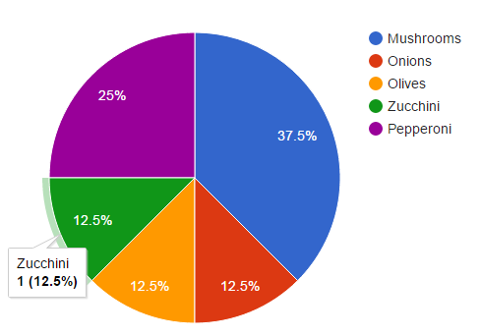

Lý thuyết, kỹ thuật cơ sở

Slide 8
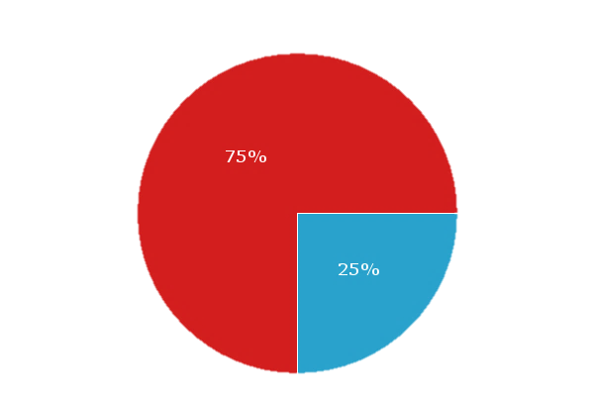

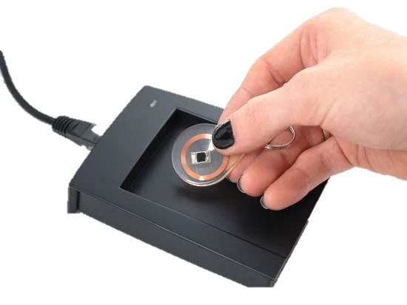


Mô tả hoạt động
1. Người quản trị tạo và đăng ký ds tham dự cho sự kiện.
2. Kích hoạt điểm danh sự kiện.
3. Người dùng quét thẻ lên đầu đọc để điểm danh.
4. Tổng hợp và lưu trữ kết quả điểm danh.
5. Hiển thị biểu đồ thống kê khi quản trị xem kết quả.
Người này có mặt nè!
Người kìa vắng mặt nè!
Sự kiện sẳn sàng điểm danh

Slide 9
Các chức năng chính
Quản lý thông tin cán bộ, sinh viên bằng các thao tác thêm, cập nhật, xóa, tìm kiếm.
Quản lý đăng ký thẻ: đăng ký thẻ mới, cập nhật thẻ cũ, hủy thẻ.
Quản lý sự kiện: tạo sự kiện, cập nhật, xóa, đăng ký danh sách tham dự, xem kết quả sự kiện đã điểm danh.
Xác thực máy trạm điểm danh, tính kết quả cho mỗi lượt điểm danh bằng thẻ RFID.
Tổng hợp kết quả điểm danh cho một sự kiện.

Slide 10

DEMO

Slide 11
Phần 3: Tổng kết
Kết quả đạt được.
Hạn chế.
Hướng phát triển.

Slide 12
Kết quả đạt được
Hoàn thành các chức năng đã đề ra.
Các chức năng hoạt động đúng sau khi đã qua kiểm thử.
Chức năng điểm danh phản hồi kết quả kịp tốc độ quét thẻ liên tục của đầu đọc.
Các chức năng đăng ký thẻ linh hoạt, có thể cập nhật mã thẻ bằng nhiều cách khác nhau.
Được học hỏi thêm nhiều kinh nghiệm xây dựng web, phát triển phần mềm và kỹ thuật lập trình.

Slide 13
Hạn chế
Các chức năng import, export excel và gửi mail xác thực thực thi còn chậm.
Chưa có chức năng quản lý các dữ liệu chi tiết như: khoa, bộ môn, chuyên ngành.
Giao diện di động tuy được tự căn chỉnh nhờ boostrap nhưng chưa đạt hiệu quả như thiết bị có kích thước lớn hơn.

Slide 14
Hướng phát triển
Cái thiện giao diện đáp ứng tốt hơn cho người dùng trên di động.
Tăng tốc xử lý và cải tiến các chức năng export, import excel và gửi mail xác thực.
Mở rộng quy mô hệ thống cho nhiều khoa khác, tạo các chức năng quản lý dữ liệu khoa, chuyên ngành, tổ bộ môn.ả như thiết bị có kích thước lớn.

Slide 15

Cảm ơn quý thầy cô và các bạn đã lắng nghe

Slide 16
Tài liệu tham khảo
Tìm hiểu công nghệ Rfid: http://www.technovelgy.com/ct/technology-article.asp
Bootstrap, jquery: https://www.w3schools.com/
Responsive void API: https://responsivevoice.org
Laravel 5.4: https://laravel.com/docs/5.4
Jquery validation: https://jqueryvalidation.org
Ajax và kỹ thuật lập trình với ajax: http://www.tutorialspoint.com/ajax/
Google chart API: https://developers.google.com/chart/interactive/docs/?hl=vi

